Slide 1
问题引入
1. “向东北方向走4公里就到了”.
2. “炮兵射击时是以大炮为基点，利用目标的
方位角及距离来确定目标位置的”.
3.军舰在海上航行时,若偏离了航向,则卫星导航系统会指挥军舰调整航行的角度让其纠正航向.
这些事例，启发我们可用距离和角度来确定平面内
点的位置.

Slide 2
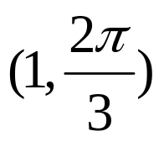
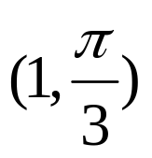




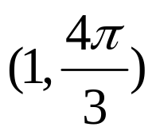
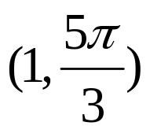
2.1 极 坐 标 系
若取O点为计算距离的基准点,Ox为计算角的始边.在确定长度单位后,就创建了一个新的坐标系.我们约定,坐标P(r,θ)中,r表示OP的距离, θ表示以Ox为始边,OP为终边按逆时针计算的角.在新的坐标系中,正六边形的顶点坐标分别为
基准点O和始边Ox的选取是惟一的吗?选取的原则是什么呢?
不惟一.怎么简单怎么选.

Slide 3
一般地,在平面上取一个定点O,自点O引一条射线OX,同时确定一个长度单位和计算角度的正方向(通常取逆时针方向为正方向),这样就建立了一个极坐标系(polar coordinates system ).其中,点O称为极点(pole),射线OX称为极轴(polar axis).
设M是平面上任一点,ρ表示OM的长度,θ表示以射线OX为始边,射线OM为终边所成的角.那么,有序数对(ρ ,θ)称为点M的极坐标.显然,每一个有序实数对(ρ ,θ)决定一个点的位置.其中, ρ称为点M的极径(radius vector), θ称为点M的极角(polar angle).
一般地，不作特殊说明时，我们认为ρ≥0.当极角θ的取值范围是[0,2π)时,平面上的点(除去极点)就与极坐标(ρ ,θ)(ρ≠0)建立一一对应关系.我们约定,极点的极坐标是极径ρ=0,极角可取任意角.

Slide 4
直角坐标系与极坐标系的比较
1. 直角坐标系：
(1) 要素：原点、横轴、纵轴、z轴,单位长度；
(2) 平面内，点M的直角坐标用(x , y)表示.
横坐标，
纵坐标
2. 极坐标系的定义：
(1) 要素：极点、极轴、长度单位、角度单位和正方向；
(2) 平面内点的极坐标用( ρ, θ )表示.
(ρ, θ)
• M
ρ
注意：极点的极坐标为(0, θ)
θ可为任意值.
)
θ
。
)
O
x

Slide 5

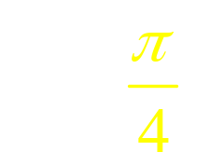

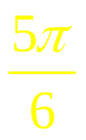
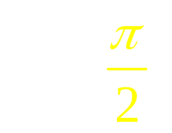
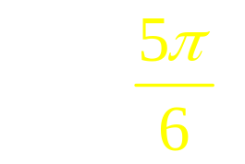


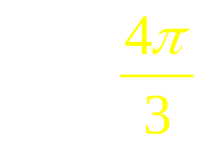
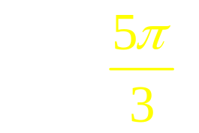
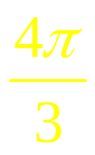
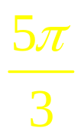
例1. 如图，求各点的极坐标 ：
D
•
C
•
•
B
E
A
•
。
•
O
F
•
G
•

Slide 6
[小结]
1°极坐标系下描点的方法：
(1) 先按极角找到点所在射线；
(2) 在此射线上按极径描点.
2°、极径ρ相等的点在同一个圆上(以极点为圆心).
3°、一个极坐标有唯一的点与之对应.
给定ρ和θ，就可以在极坐标系平面内确定唯一的
点M，使(ρ, θ)是M的极坐标.
唯一
(ρ, θ)
点M(ρ, θ)
(ρ, θ)
？
点M
给定平面内一点，也可找到它的极坐标(ρ, θ)，
但由于终边相同的角有无数多个，
唯一
故在极坐标系中，
有序数对(ρ, θ)
点
×

Slide 7
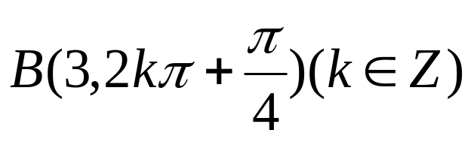

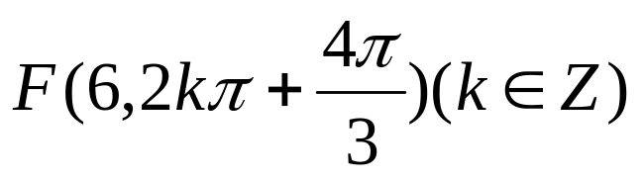
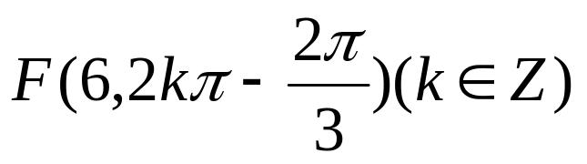

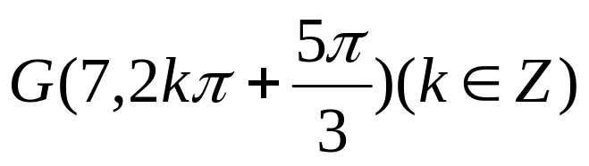
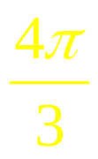
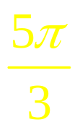
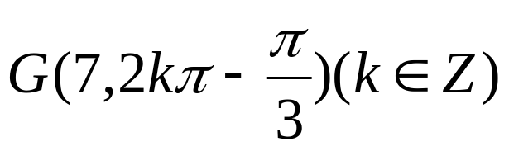
例2. 如图，求下列各点的极坐标θ∈ R：
•
B
。
O
F
•
G
•

Slide 8

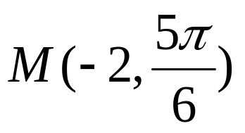
在一般情况下，极径都是取正值.但在某些必要的
情况下，也允许取负值(ρ<0):
当ρ<0时，点M(ρ, θ)的位置规定：
当ρ<0时如何规定(ρ, θ)对应的点的位置？
点M：在角θ终边的反向延长线上，
且|OM|=|ρ|
)
θ
|ρ|
°
O
x
M
(ρ, θ)
)
°
O
x
¬
•

Slide 9
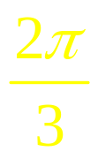



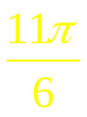
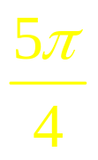

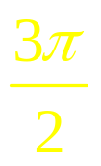
例3. 在极坐标系中，
标出下列各点：
F
•
B
•
D
•
•
。
A
O
•
•
E
C

Slide 10
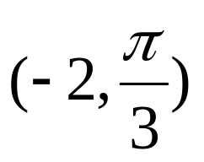

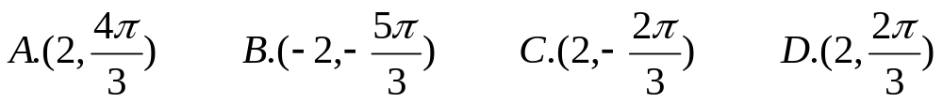
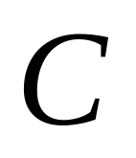

例题选讲
例1.极坐标系中，点M的坐标为 ，则下列各坐标
中，不是M点的坐标的是 ( )
例2. 设点P(ρ₁ ,θ₁ )和Q(ρ₂ ,θ₂ )，其中ρ₁＋ρ₂ =0,
θ₁＋θ₂ =0 ，则P、Q两点的位置关系是（ ）
（A）关于极轴对称 （B）重合
（C）关于直线θ= 对称 （D）关于极点对称

Slide 11
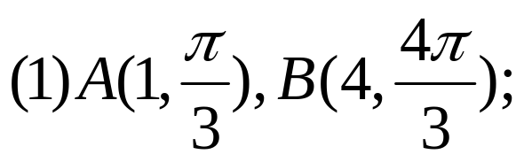
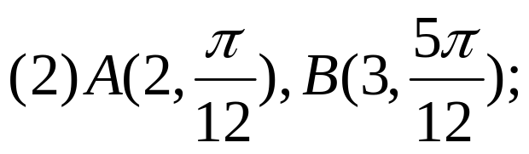

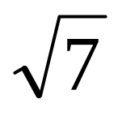
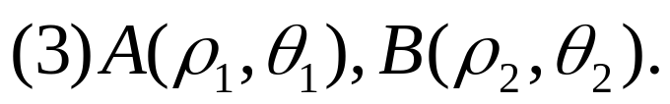
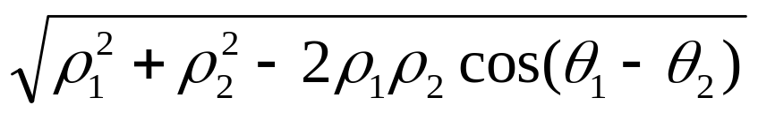
例3.在极坐标系中,求下列两点间的距离.

Slide 12
A
B
O
x

Slide 13
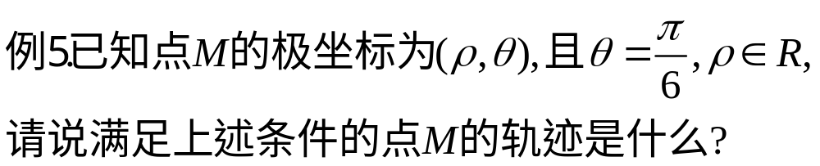

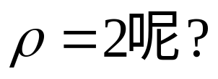
变式题:

Slide 14





例5.已知点Q (ρ,θ),分别按下列条件求出点P的坐标.
(1)P是点Q关于极点O的对称点.
或
(2)P是点Q关于直线θ=π/2的对称点.
或

Slide 15
极坐标系与直角坐标系，虽然是两种不同的描述点位置的方法，但它们的基本观念是一致的，即坐标的观念，即把坐标看成有序实数对.
极坐标与直角坐标的不同是，直角坐标系中，点与坐标是一一对应的，而极坐标系中，点与坐标是一多对应的.即一个点的极坐标是不惟一的.
极坐标系与直角坐标系是两种不同的坐标系,它们都可以确定点的位置,但又各具有特点.通常在运动的过程中,若点做平移变动时,则点的位置采用直角坐标描述较为方便;若点作旋转变动时,则点的位置采用极坐标描述较方便.为了研究问题的方便,发挥两种坐标系的长处,需要将点的极坐标与直角坐标互相转换.

Slide 16







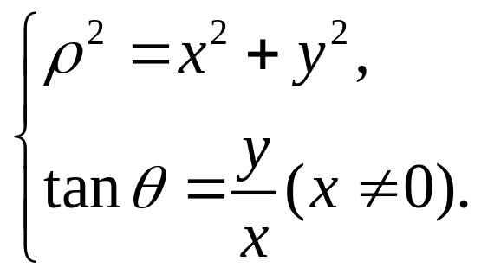
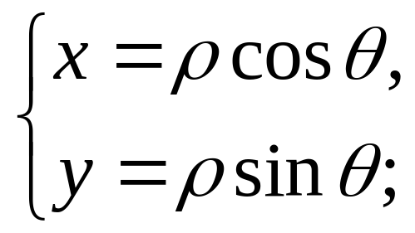
直角坐标与极坐标互相转换

Slide 17
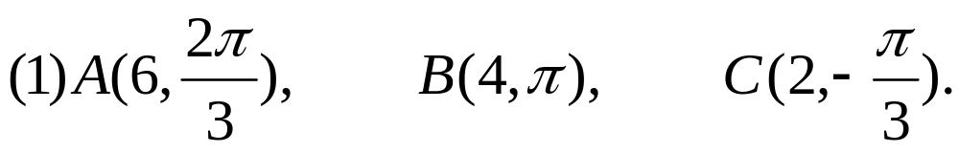
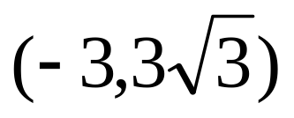
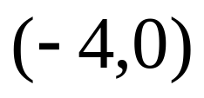
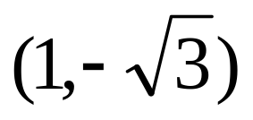
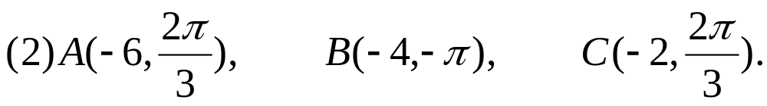
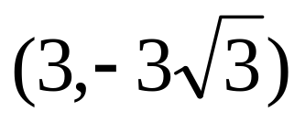
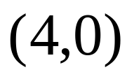
典型例题选讲
例1.把下各点的极坐标转化成直角坐标.

Slide 18
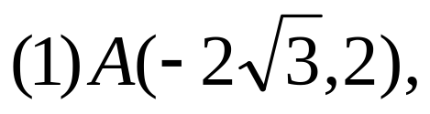
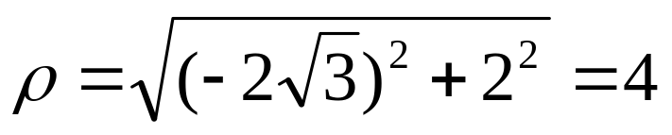
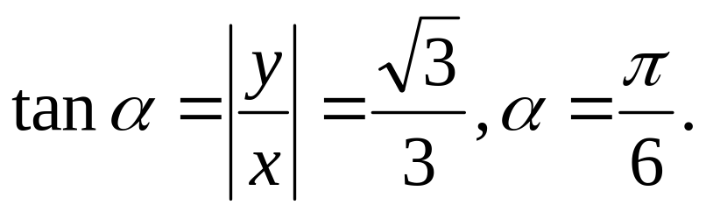
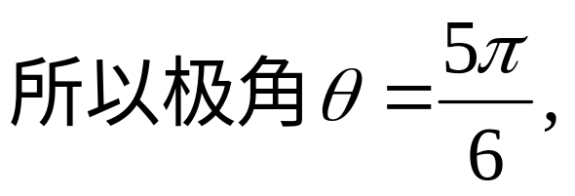
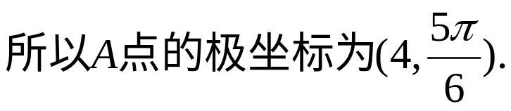
例2.把下各点的直角坐标转化成极坐标.
解:
因为点A在第二象限

Slide 19
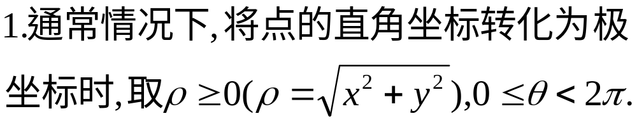
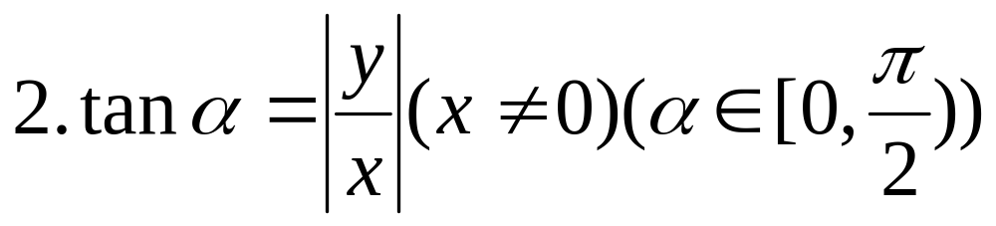

直角坐标转化成极坐标

Slide 20







解:
因为点B在第四象限
所以点B的极坐标为:

Slide 21

法一：用余弦定理求AB，再用正弦定理求角A，然后求出夹角∠ACO.
A
法二：转换成直角坐标系求解.
B
C

Slide 22


球坐标系与柱坐标系
1.球坐标系
为了实现全球通讯线路畅通,需要发射三颗地球同步通讯卫星.按照这种要求,这三颗卫星应位于赤道平面内,距离地球36000km的高空中,且它们构成等边三角形.那么怎样确定它们在空间的位置呢?
在空间任取一点O作为极点,从O引两两条互相垂直的射线OX和OZ作为极轴,再规定一个单位长度和射线OX绕OZ轴旋转所成的角的正方向,这样就建立了一个球坐标系(spherical coordinates system).
设P是空间一点, 用r表示OP的长度,θ表示以OZ为始边,OP为终边的角, 表示半平面XOZ到半平面POZ的角.那么有序数组(r, , θ)就称为点P的球坐标.
这里的r是矢径, θ相当于经度, 相当于纬度.

Slide 23









思考:建立适当的球坐标系,三颗地球同步通讯卫星的位置分别是:

Slide 24


Z
P
o
y
Q
X

Slide 25










应用
例1.建立适当的球坐标系,表示棱长为1的正方体的顶点.

Slide 26








你能另建立一个球坐标系求解吗?
正方体的中心为球坐标的中心

Slide 27





若空间直角坐标系的原点,OX轴及OZ轴分别与球坐标系的极点,OX轴及OZ轴重合,则可得空间同一点的直角坐标与球坐标之间的关系:

Slide 28




例2.将点M的球坐标 化为直角坐标.
解:
所以M点的直角坐标为
例3.球坐标满足方程r=2的点所构成的图形是什么?并将此方程化为直角坐标方程.
解:
图形为以O为球心,2为半径的球面.
直角坐标方程为

Slide 29






例4.将点M的直角坐标 化为球坐标.
解：

Slide 30

2.柱坐标系
杂技节目“飞车走壁”中,演员在空中的位置由圆桶的半径,演员的方位惟\以及他离开地面的高度确定.
在平面极坐标系的基础上,增加垂直于此平面的OZ轴,可得空间柱坐标系(cylindrical coordinates system ).

Slide 31









柱坐标与直角坐标的关系:

Slide 32





例5.柱坐标满足方程ρ=3的点所构成的图形是什么?
解:图形为垂直于轴的截面是半径为2的圆的柱面.
例6.将点M的柱坐标 化为直角坐标.
解：

